Slide 1
АРХИТЕКТОР
Центр Опережающей Профессиональной Подготовки Челябинской области

Slide 2
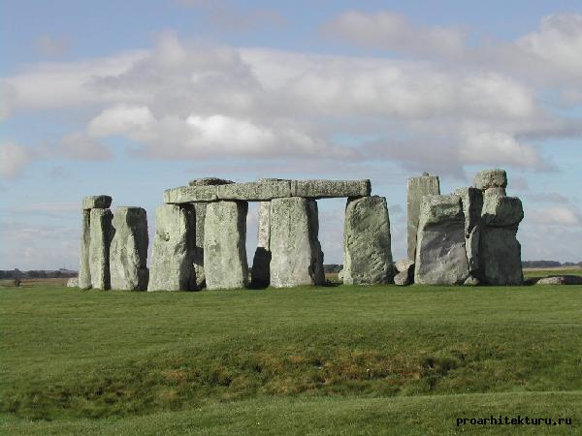
Зарождение архитектуры относится ко времени первобытнообщинного строя, когда возникли первые искусственно сооружаемые жилища и поселения.

Slide 3
Архитектор — квалифицированный специалист, который на профессиональной основе осуществляет архитектурное проектирование
(организацию архитектурной среды), включая проектирование зданий, в том числе разработку объёмно-планировочных и интерьерных решений.

Slide 4
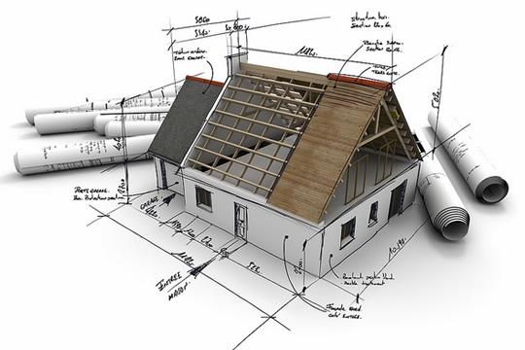
Задача архитектора - спроектировать сооружение, максимально отвечающее потребностям заказчика.
Архитектор придумывает основную концепцию здания, его облик, увязывает воедино все нюансы.

Slide 5
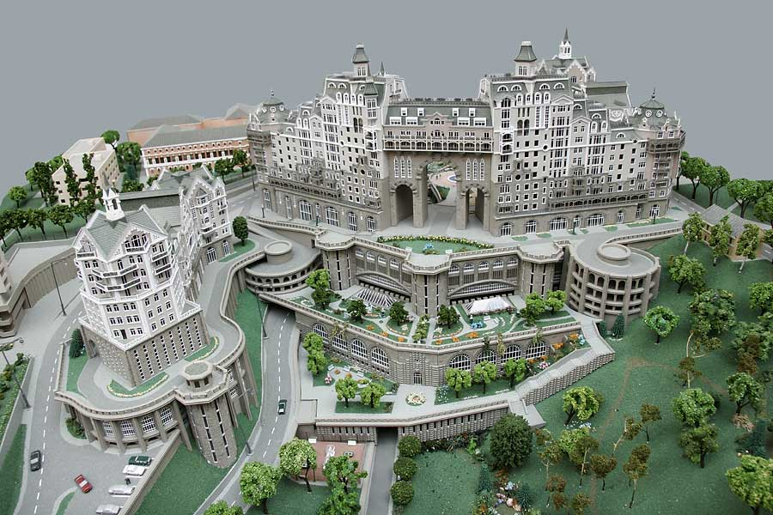
Доминирующие виды деятельности:
разработка макетов различных городов, поселков;

Slide 6
проектирование различных объектов городов (заводы, дома, детские сады, школы и т. д.);

Slide 7
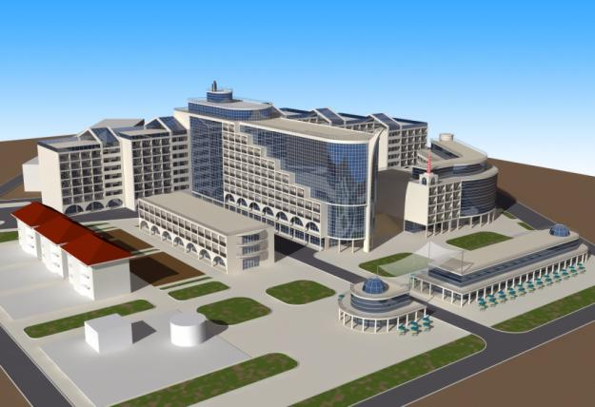
решение вопросов районной, квартальной планировки города (просчет конкретного пространственного месторасположения школ, детских садов, промышленных комбинатов, крупных магистралей, зон отдыха, жилых кварталов и т. д.);

Slide 8
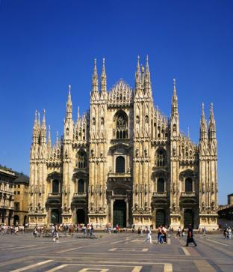
реконструкция старых городов, памятников архитектуры;

Slide 9
разработка природного ландшафта (создание ландшафтных панорам);

Slide 10
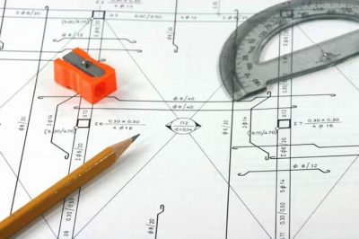
Качества, обеспечивающие успешность выполнения профессиональной деятельности:
развитое пространственное мышление;
хороший глазомер;
художественные способности;

Slide 11
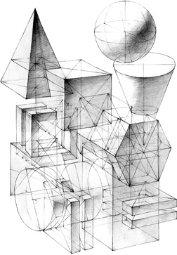
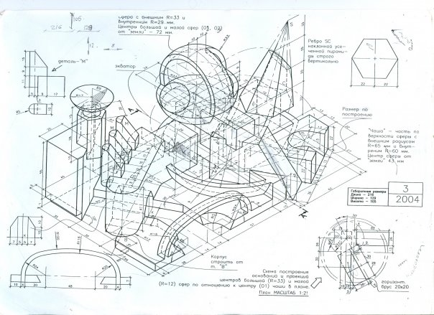
творческие способности;
способность к конструированию и проектированию;
математические и аналитические способности.

Slide 12
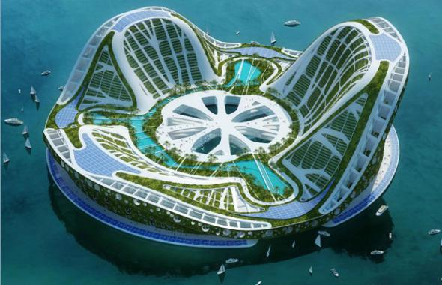
Личностные качества, интересы, склонности:
оригинальность, находчивость;
ответственность;
наблюдательность;
чувство гармонии и вкуса;
реалистичность.

Slide 13
Области применения профессиональных знаний:
научно-исследовательские институты и учреждения;
проектные институты;
архитектурные мастерские;
конструкторские бюро;
архитектурные подразделения;
образовательные учреждения;
архитектурные памятники;

Slide 14
Области применения профессиональных знаний:
государственные организации (территориальные управления по архитектуре и градостроительству);
частные архитектурно-строительные компании;
дизайнерские студии и бюро;
частная практика.

Slide 15
Медицинские противопоказания:
Архитектором нельзя работать человеку :
со слабым зрением;
серьезными заболеваниями опорно-двигательного аппарата;
нарушениями координации мелких движений;
аллергией на строительные материалы.

Slide 16
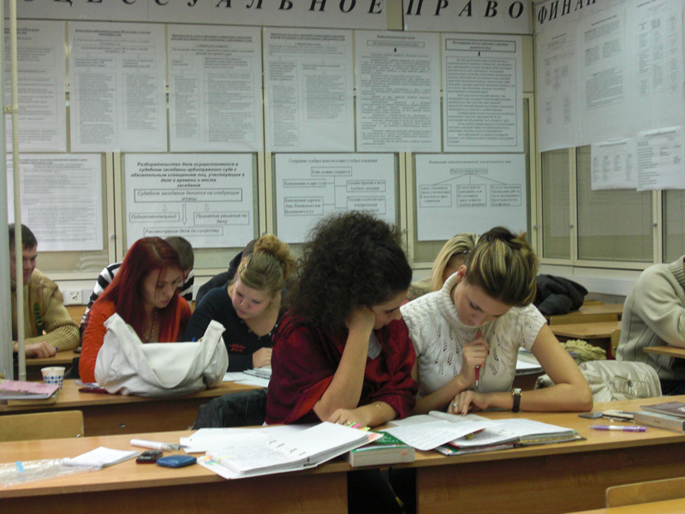
Способы получения образования
Профессии архитектора обучают в учреждениях среднего и высшего профессионального образования. РОДСТВЕННЫЕ ПРОФЕССИИ:
инженер-строитель, дизайнер интерьеров и пространства.

Slide 17
Качественное профессиональное обучение можно получить в ЮУрГУ на архитектурном факультете

Slide 18
Специальность «Архитектура» (техник-проектировщик)

Slide 19
Приемная комиссия ЮУрГТК:
454007, г. Челябинск, ул. Горького, 15, каб.105
Тел.: 8 (351) 775-49-79
http://www.sustec.ru/

Slide 20
Вступительное испытание
При приёме в колледж для обучения по специальности: 07.02.01″Архитектура» проводится вступительное испытание, требующие у поступающих определённых творческих способностей - рисунок.
Работа заключается в рисовании геометрических тел с натуры с использованием графитного карандаша (НВ, В, 2В), рисунок выполняется на бумаге ватман, формата А3, со штампом колледжа. Постановка натюрморта состоит из двух — трёх базовых геометрических тел. ( куб, призма, пирамида, конус, цилиндр, шар).
https://sustec.ru/?page_id=8427

Slide 21
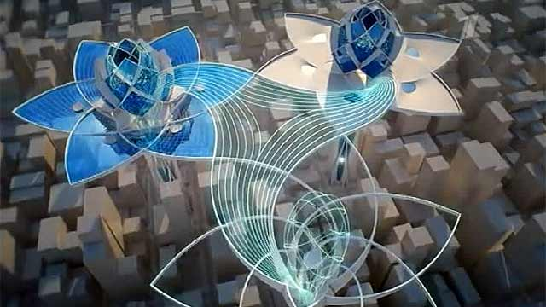
Преимущества профессии:
высокий социальный статус;
интеллектуальная работа;
возможности профессионального развития;
высокая заработная плата.

Slide 22
Перспективы профессии
научная карьера;
открытие собственного дела;
управленческая карьера;
участие в конкурсах.

Slide 23
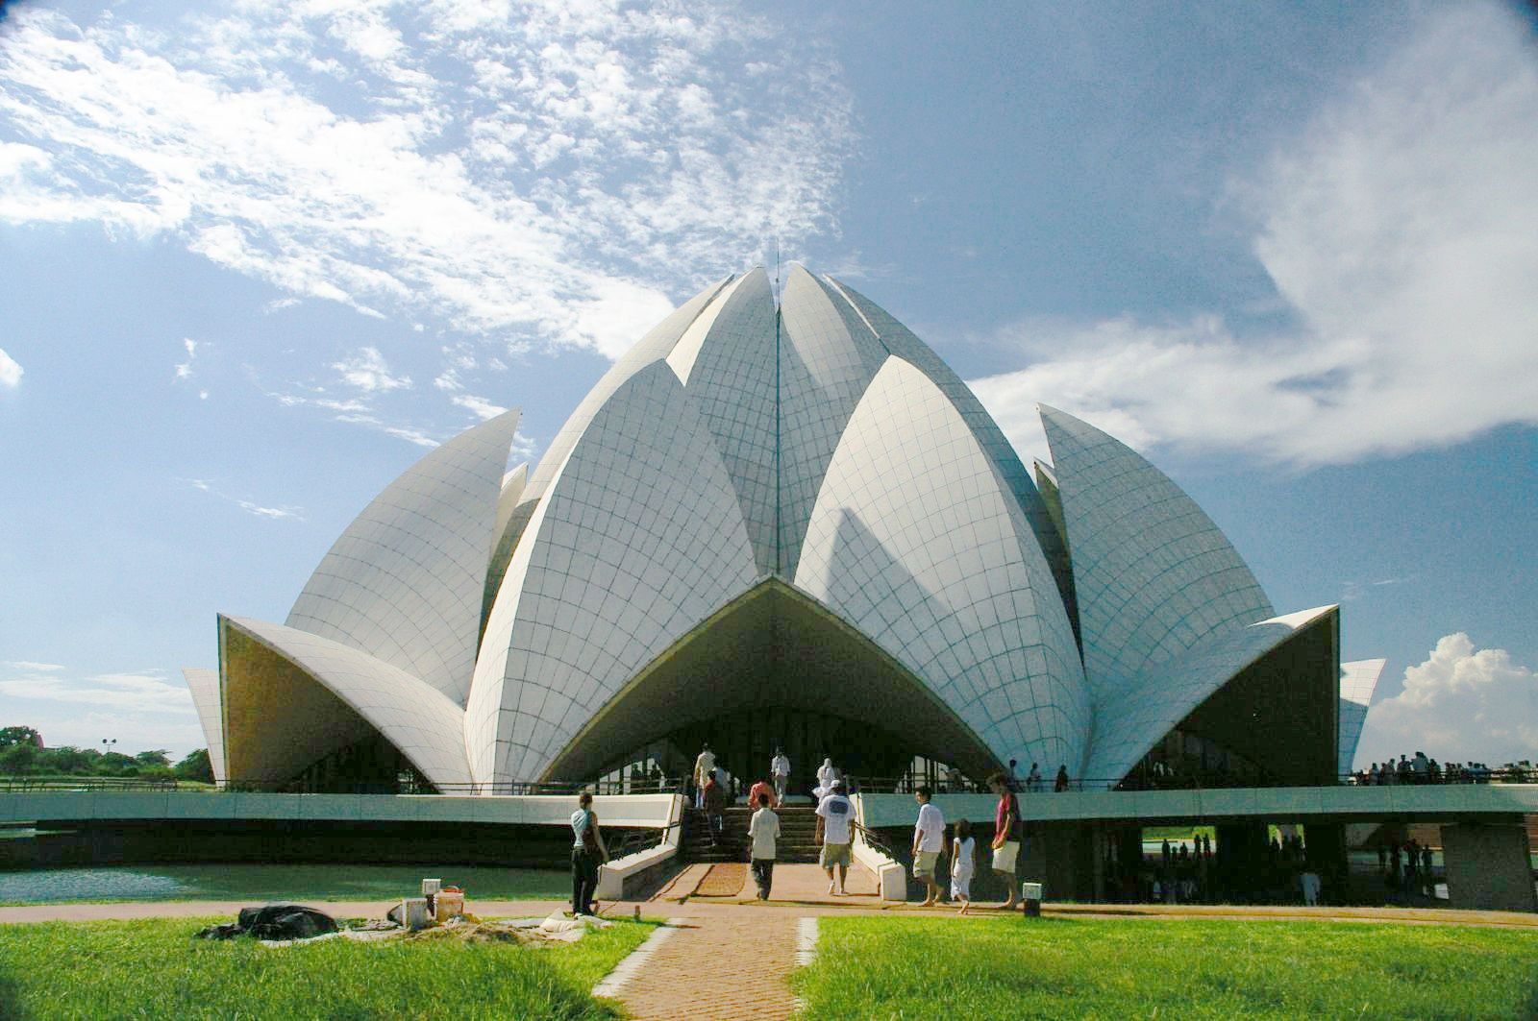
Спасибо за внимание!

